Slide 1
Kontrollsystem: Schaden, Wiederaufbau, Szenarien - Erste Einschätzungen und Überlegungen, nur für den internen Gebrauch -
Ralph C. Bär Controls Steering Group
02.03.2026

Slide 2
Schaden an Kontrollsystemkomponenten
HF-Galerie
Schaden durch Brand und Ruß →Totalverlust
Ansteuerelektronik der HF-Sender (19” 3HE Crates mit IFK (Device-Bus) und verschiedenen Modulkarten (ADC/DAC, DIO Karten)
Verkabelung VR nach HF-Galerie zerstört (Dev-Acc Feldbuskabel, ACC-Netzwerk, WR-Netzwerk, Interlock-Kabel)

Slide 3
Schaden an Kontrollsystemkomponenten
VR (Versorgungsraum UNILAC)
Schaden durch Löschwasser, insbesondere von oben
Einschätzung nach Begehungen: Elektronikracks im LSB4/5/6 (alles zwischen “rotem Tor” und EH) waren nass und sind nicht weiter nutzbar, bereits kurz nach dem Brandereignis Korrosion festgestellt. Doppelboden zu ersetzen, Verkabelung zu ersetzen.

Slide 4
Schaden durch Löschwasser (Recherche)
Wasser schadet den meisten Elektronikgeräten überhaupt nicht, aber: Löschwasser enthält Mineralien, Schmutz oder Löschzusätze, die Metalle angreifen. Schon kurz nach dem Kontakt beginnt ein chemischer Prozess, der Kupfer und andere Metalle auf Platinen korrodiert, was die Leitfähigkeit zerstört und das Gerät langfristig unbrauchbar macht. Löschwasser ist oft mit Ruß, Rauchgasen und anderen Substanzen aus dem Brand vermischt. Diese Mischung ist besonders aggressiv und beschleunigt die Korrosion.
Beim Brand von Elektronik und Kabeln entstehen aggressiveätzende Substanzen, die sich im Löschwasser lösen. Das Löschwasser wird dadurch oft stark kontaminiert. Beim Brand von PVC-Kabeln entstehen u.a. Halogene, die sich mit dem Löschwasser zu Säuren verbinden, insbesondere Chlorwasserstoffsäure (Salzsäure).
Wirkung auf Kabel: Saures Löschwasser und Brandrückstände greifen die Ummantelungen und das Innere von Kabeln massiv an. Säuren (besonders Salzsäure) lassen Weichmacher aus dem Kunststoff entweichen, wodurch die Isolierung spröde und rissig wird (chemische Zersetzung). Das verunreinigte Wasser zieht oft unter den Mantel oder in die Litzen, was schleichende Korrosion der Kupferleiter verursacht (Kapillareffekt). Rußpartikel im Wasser sind leitfähig und können die Isolationswiderstände so stark senken, dass Kriechströme entstehen (Isolationsverlust).
Spätfolgen: Kabel, die optisch intakt scheinen, fallen oft erst Monate nach dem Brand durch Kurzschlüsse oder Fehlfunktionen aus. Nach professionelle Sanierungskonzepten (gemäß VdS-Richtlinien) gilt die klare Empfehlung, vom Brand und Löschwasser betroffene Kabel vollständig zu ersetzen. Eine oberflächliche Reinigung reicht bei Sicherheits- oder Datenleitungen nie aus, da die chemische Alterung im Material bereits aktiviert wurde.

Slide 5
Schaden an Kontrollsystemkomponenten
VR (Versorgungsraum UNILAC)
Schaden durch Löschwasser, insbesondere von oben
Einschätzung nach Begehungen: Elektronikracks im LSB4/5/6 (alles zwischen “rotem Tor” und EH) waren nass und sind nicht weiter nutzbar, bereits kurz nach dem Brandereignis Korrosion festgestellt. Doppelboden zu ersetzen, Verkabelung zu ersetzen.
Ausnahme: Systeme mit tropfwasser- (IPX1, IPX2) oder spritzwassergeschütztem (IPX4, IP44) Gehäuse ausgeführt → Schaltschränke der neuen UNILAC Vakuumsteuerung, sowie vermutlich die Magnetstromversorgungen in VR

Slide 6
Schaden an Kontrollsystemkomponenten
Welche Systeme sind betroffen?
Zentraler Verteiler ACC-Netzwerk in LSB4
→ Anbindung BH, VR, EH, SH1-4 (HLI, String-Test), TES, LBH, C24
→ Notversorgung SH aktiv, weitere in Vorbereitung
Timing System UNILAC (komplett) in LSB4, LSB6
Zentrale Verteilung (WR switches) für WR-Netzwerk (BH, VR, EH, SH)
Timing Gateways WR→MIL (8x SCU), alle Timing Bereiche (IQ→TK)
Alle MIL-Timingbus Treiber-Verstärkern → Twinax Koaxialkabel (Hauptstränge) ins Feld
Lokale MIL-Timingboxen* (lokale Verstärker/Verteiler)
Verteilung MIL-Timing ins Feld (BH, VR, EH, SH, TK)
Profinet Netzwerk (Industrial Systeme, Vakuum-Steuerungen, Interlock-System)

Slide 7
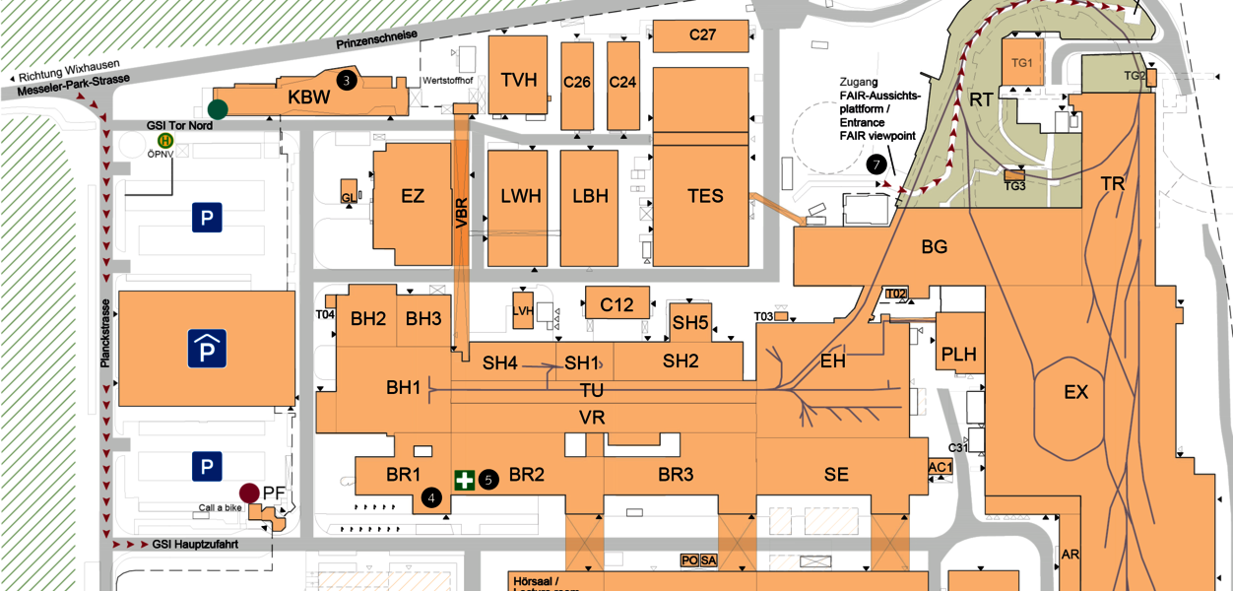
Networks

Slide 8
Schaden an Kontrollsystemkomponenten
Welche Systeme sind betroffen (Fortsetzung)
„Chopper-Steuerung“ (schnelles Beam Interlocksystem)
SVÜ (Strahlverlustüberwachung ALT und NEU
BTM System NEU
Ansteuer-Crates (19“ 9HE VME Crates) mit Gruppenmikrocontroller und SE-Echtzeitrechnern für alle Geräte im Bereich (6 Stk in LSB4,5,6)
Magnetstromversorgungen (aber lokale IFK sollten in Ordnung sein, da in SVE eingebaut)
HF-Ansteuerungen (siehe oben)
Strahldiagnosesysteme (diverse) → alle lokalen Ansteuerelektroniken (3 HE IFK, Spezialkarten)
SCU-Ansteuerungen PLA (neu) – Pressluftantriebe
Digitizer-Systeme (3 Server, 4 Digitizer)
Rahmenpulsgeneratoren für Timing-Signale für EH-Experimente

Slide 9
Schaden an Kontrollsystemkomponenten
Weitere Bereiche:
EH-Keller
Nur Löschwasser auf dem Boden (10 cm)
Keine Schäden an den Racks, Verkabelung nicht auf dem Boden
Aber: indirekt betroffen (Verlust der Anbindung)

Slide 10
Grobbewertung der Task-Force-Szenarien
Zyklotron, Tandetron
Installationsort EH, p-Linac Gebäude
Systemintegration eines kommerziellen Zyklotrons oder Tandetrons vermutlich mit geringem Aufwand möglich. Solche Systeme haben ihre eigene Steuerung und kommunizieren nur mit sehr wenigen Parametern.
HITRAP in TK/EH
Ansteuerungstechnik HITRAP im Wesentlichen vorhanden, muss verlegt werden.
Moderater Aufwand für neue Modellierung der Strahlführung, Datenmodellierung (LSA), neue PT/AZ, WR timing groups, Anpassung von GUIs, …

Slide 11
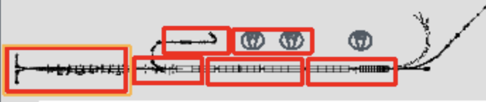
Grobbewertung der Task-Force-Szenarien
HLI [durch UNILAC]
HLI-Ansteuerung durch Brandereignis nicht direkt betroffen (außer HF)
aber zunächst Wiederherstellung der ACC/Timing-Anbindung erforderlich (dazu neue Glasfaserstrecken zu installieren)
Vakuumsteuerung für HLI befindet sich im Bereich LSB2 (gering betroffen)
Ansteuerung der HF-Sender (auf neuer technischer Plattform uTCA, native Einbindung WR) → Unterstützung ACO/FEC für LRF
HLI durch UNILAC (→Minimum-Lösung, asap)
Betrieb der Magnetstromversorgungen UNILAC →wiederherstellbar (Modernisierung?)
Vakuumsteuerung für UNILAC (Wiederbetrieb der Schaltschränke von LSB4)
Strahldiagnosesysteme → unklar, Klärung mit BEA

Slide 12
Grobbewertung der Task-Force-Szenarien
HLI in TK/EH
Verlagerung der vorhandenen Ansteuerungen
Vakuum-Steuerung (aktuell in LSB2) → Umfang unklar
Moderater Aufwand für neue Modellierung der Strahlführung, Datenmodellierung (LSA), neue PT/AZ, WR timing groups, Anpassung von GUIs, …

Slide 13
Grobbewertung der Task-Force-Szenarien
UNILAC Wiederaufbau
Erwarteter Zeitraum 4-6 Jahre (bedingt durch Gebäude und HF-Anlagen)
Zeitfenster erlaubt Wiederaufbau UNILAC in FAIR-Technik
Unfängliche Ersatzentwicklungen (Controller, Software) für alle Dev-Acc Gerätemodelle (Aktuelle Kommunikationstechnologie CORBA ist bereits heute EOL)
Besonderer Entwicklungs- und Betreuungsbedarf im Team FEC

Slide 14
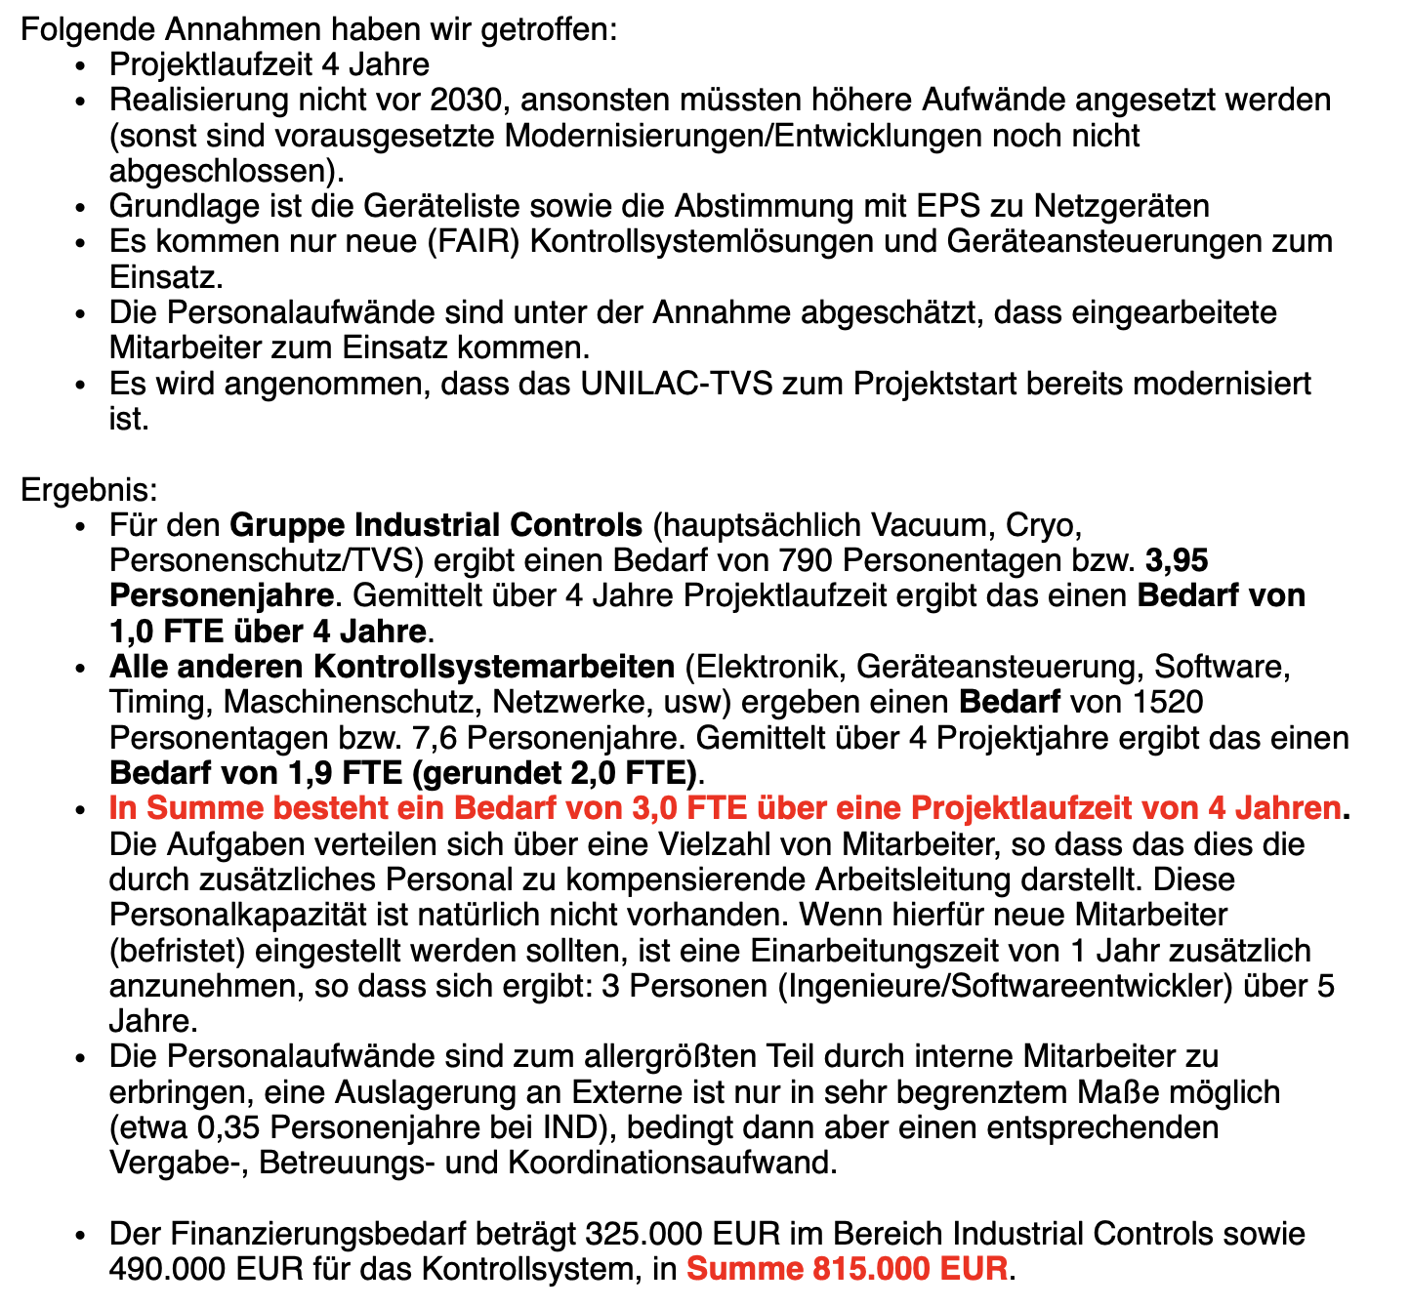
Grobbewertung der Task-Force-Szenarien
HELIAC
Aufwand bereits früher (März 2024) abgeschätzt (etwa 3 FTE x 4 Jahre)
→ beträchtlich

Slide 15
Vorrangige Maßnahmen
Wiederherstellung der Datennetze (ACC, WR, ProfiNet)
Zentraler Standort in VR/LSB4 wird auf Monate nicht zur Verfügung stehen (Baufreiheit VR)
Planung der Versorgung von anderen Orten aus (Plan: FCC-Serverraum)
umfangreiche LWL-Kabelzugarbeiten
Wiederherstellung in 6 Monaten erscheint möglich
Wiederherstellung Timing für HLI, BH
Aufbau dezentraler WR→MIL gateways und lokales MIL-Timing
Weiterhin FAIR-Entwicklungen und -Inbetriebnahme wie geplant

